Slide 1

Олександр Загоруйко © 2025
CSS Animations

Slide 2
План презентації
Функції 2D-трансформацій: translate(), scale(), rotate(), skew(), matrix()
CSS-фільтри: blur(), brightness(), contrast(), grayscale(), hue-rotate(), opacity(), saturate(), sepia()
Властивість animation: Налаштування анімації через animation-duration, animation-delay
Правило @keyframes: Визначення анімації через ключові кадри

Slide 3
Контрольні питання
Як задати зображення фону за допомогою background-image?
Які є варіанти налаштування фону через background-repeat, background-position?
Як створити гіперпосилання на розділ тієї ж самої сторінки?
Чим відрізняються внутрішні і зовнішні гіперпосилання?
У чому різниця між псевдокласами :visited та :link?

Slide 4
Приклад на transform
https://gist.github.com/sunmeat/e0f5a84515bb3e2c60a6d73e325876a7

Slide 5
Приклад на filter
https://gist.github.com/sunmeat/c182f738744b9d72a28f9a9f14ba4c33

Slide 6
Хвилинка історії
У далекому 1872 році Едварду Майбріджу було доручено довести, чи піднімає кінь усі чотири ноги одразу над землею в процесі бігу. Для цього він встановив низку камер уздовж дороги і швидко зробив знімки, коли повз пробіг кінь. Цей процес дозволив йому зробити 16 знімків бігу коня. На одній із фотографій у коня дійсно всі чотири ноги одночасно були над землею.
https://material.io/design/motion/understanding-motion.html

Slide 7
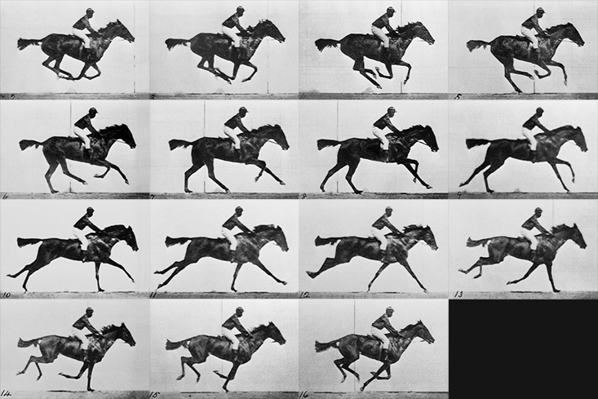
І ось що в нього вийшло

Slide 8
Поняття анімації
Пізніше Майбридж повторив експеримент і помістив кожну фотографію на пристрій, який міг швидко проєктувати фотографії, щоб створити ілюзію коня, що біжить, створивши перший кінопроєктор. Процес швидкої зміни зображень, щоб створити ілюзію руху, називається анімацією.

Slide 9
Поняття @keyframes
@keyframes - це спеціальне правило в CSS, яке дозволяє створювати анімації. За допомогою цього правила можна задавати різні стилі для елемента на різних етапах анімації. Це дозволяє анімувати зміну властивостей елементів, таких як положення, розмір, колір, прозорість та інші.
@keyframes дає можливість створювати складні анімації, де елемент змінюється в часі. Наприклад, можна зробити так, щоб елемент плавно переміщувався по екрану, змінював колір, розмір або прозорість. Анімації з @keyframes не потребують JavaScript, що робить їх швидкими й ефективними для більшості анімаційних ефектів на веб-сторінках.

Slide 10
Як працює @keyframes
За допомоги правила @keyframes можна вказати, які зміни повинні відбуватися на певних етапах анімації. Ці етапи описуються у відсотках, що дозволяє чітко вказати на якій стадії анімації має відбутися певна зміна.
Щоб анімація спрацювала, потрібно прив'язати її до певного елемента на сторінці. Це робиться за допомоги властивості animation, де вказується ім'я анімації (яке визначене в @keyframes), її тривалість і інші параметри.

Slide 11
Опис стилів анімації
@keyframes - оголошує анімацію, яка містить послідовність змін стилів елемента в певні моменти часу
@keyframes bounce {
0% { transform: translateY(0); }
50% { transform: translateY(-50px); }
100% { transform: translateY(0); }
}
@keyframes fade {
from { opacity: 0; }
to { opacity: 1; }
}

Slide 12
Опис стилів анімації
animation - загальний стиль для запуску анімації, визначає, яка анімація буде застосована
animation: bounce 2s infinite;
animation-name - вказує ім'я анімації (береться з кєй-фреймса)
animation-name: bounce;
animation-duration - визначає тривалість анімації
animation-duration: 2s;
animation-timing-function - визначає, як змінюється швидкість анімації (інтерполяція)
animation-timing-function: ease-in;
animation-delay - затримка перед запуском анімації
animation-delay: 1s;
https://www.w3schools.com/css/css3_animations.asp

Slide 13
Опис стилів анімації
animation-iteration-count - кількість повторів анімації
animation-iteration-count: infinite;
animation-direction - напрямок анімації (вперед чи назад)
animation-direction: alternate;
animation-fill-mode - визначає стан елемента після завершення анімації
animation-fill-mode: forwards;
animation-play-state - керування станом анімації (запуск або пауза)
animation-play-state: paused;

Slide 14
Приклад на animation
https://gist.github.com/sunmeat/20c1b66e32e909bc2d099fcb3784682f

Slide 15
Приклад на transition
https://gist.github.com/sunmeat/20c1b66e32e909bc2d099fcb3784682f

Slide 16
Сайти на тему анімації
https://codepen.io/maxi83c/pen/JjOZdWX
https://codepen.io/search/collections?q=css%20animation
https://animista.net/play/basic/scale-up
https://cssanimation.io/
https://cssanimation.rocks/starwars/
https://css-tricks.com/books/greatest-css-tricks/scroll-animation/
https://cubic-bezier.com/#.26,1.14,.74,.07
https://cssgradient.io/
https://css-loaders.com/dancers/

Slide 17
Канали ТГ
https://t.me/webguild
https://t.me/webbeks
https://t.me/animate_css
https://t.me/HtmlGram1
https://t.me/frontend_dev5

Slide 18
Домашнє завдання
Зробити ось таку менюшку із кнопочок:

